Slide 1
OOP alapok
objektumorientált programozás

Slide 2
OOP felépítés
Az informatika fejlődésével és elterjedésével a programok egyre nagyobbá, és egyre bonyolultabbakká váltak
programok fejlesztésének és karbantartásának megkönnyítésére találták ki az OOP-t
OOP-ben a programot kisebb modulokból építjük fel (osztályok) és ezeknek az osztályoknak a példányai (objektumok) kommunikálnak egymással

Slide 3
Modulok
Az egyes modulok önmagukban könnyebben megérthetőek, mint az egész program
A projekt egyes részei önmagukban is felhasználhatóak másik projekthez.
fel kell bontani a programot modulokra, amin az egyes fejlesztők (inkább fejlesztőcsapatok) egymással párhuzamosan tudnak dolgozni
Az egyes modulok önállóan is fordíthatóak, tesztelhetőek, nem kell megvárni az egész projekt elkészültét ahhoz, hogy kiderüljön egy modul hibája
Ha egy modul belső szerkezetét át kell alakítani, akkor az anélkül megtehető, hogy az egész projektet teljesen át kéne alakítani
Ha egy modul konzisztenciája megszakad, egészen biztos, hogy csak a modulon belül lehet a hiba, ha kívülről nem lehet elrontani

Slide 4
Top-down módszer és a függvények
A függvényeknél megtanultuk, hogy tekinthetünk rájuk átlátszatlanként:
egyfajta fekete dobozok, melynek nem kell a működésébe belelátnunk, elég, ha tudjuk, milyen feladatot végeznek el, és hogyan kell használni őket
Ez a szemléletmód lehetővé tette, hogy top-down módszerrel tervezzünk programokat, nagy vonalakban lehetett vázolni, hogyan kell működniük, a pontos részletek ismerete nélkül

Slide 5
Magic box
Az objektumra – éppúgy, mint eddig a függvényre – tekinthetünk fekete dobozként, magic box-ként
A dobozba nem látunk bele, csak bedobhatjuk az érméket, a rajta lévő gombokat nyomogathatjuk, figyelhetjük a kijelzőt, és ha ügyesek voltunk, kipottyan az üdítő
Maga a doboz az, ami a bezárt dolgokat légmentesen elkülöníti a külvilágtól, a doboz kezelhető egységként
Nem tudjuk és nem is kell tudnunk pl. az érméket, hogy válogatja szét
Működését nem befolyásolja ha a keletibe vagy a nyugatiba van

Slide 6
OOP elvei
Egységbe zárás
Adatrejtés
Felelősség
Öröklés

Slide 7
Egységbe zárás
Az egységbe zárás (encapsulation)
azt jelenti, hogy az osztályba "becsomagoljuk" az adatokat és a rajta elvégezhető műveleteket

Slide 8
Adatrejtés
osztályunk két részből fog állni:
a külső használó számára is elérhető publikus interfész (mire való, hogyan használható – a használójának ez a fontos)
az implementáció (hogyan működik belül)
A használó számára az utóbbi mellékes: mindegy, hogyan történik meg a

Slide 9
Felelőség
Az OOP alapgondolata, hogy minden osztálynak jól meghatározott felelőssége van
mégpedig egyetlen dologért felelős
Ennek a neve Single Responsibility Principle, röviden SRP

Slide 10
Öröklés
Sokszor előfordul, hogy több osztály viselkedésében vannak közös pontok, de ugyanazt a viselkedést máshogy valósítják meg
Ilyenkor a közös viselkedésre egy új típust vezetünk be, és a különböző felelősségű osztályok a közös osztály minden tulajdonságát öröklik

Slide 11
Kostruktor
Minden objektum élete a létrehozásával (példányosítás) kezdődik, ezért ez a "létrehozó függvény" kitüntetett szerepet kap az OOP-ben
Név szerint ez a konstruktor, ami automatikusan hívódik az objektum létrehozásakor
A konstruktor minden objektum létrehozásánál mindenképpen meghívódik

Slide 12
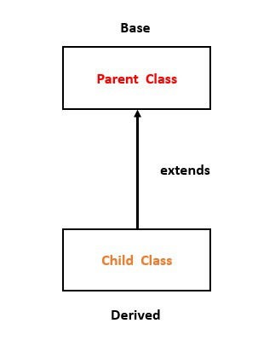
Gyerek-szülő kapcsolat (öröklés)
# Parent class
class Parent :
# Constructor
# Variables of Parent class
# Methods
...
# Child class inheriting Parent class
class Child(Parent) :
# constructor of child class
# variables of child class
# methods of child class
...

Slide 13
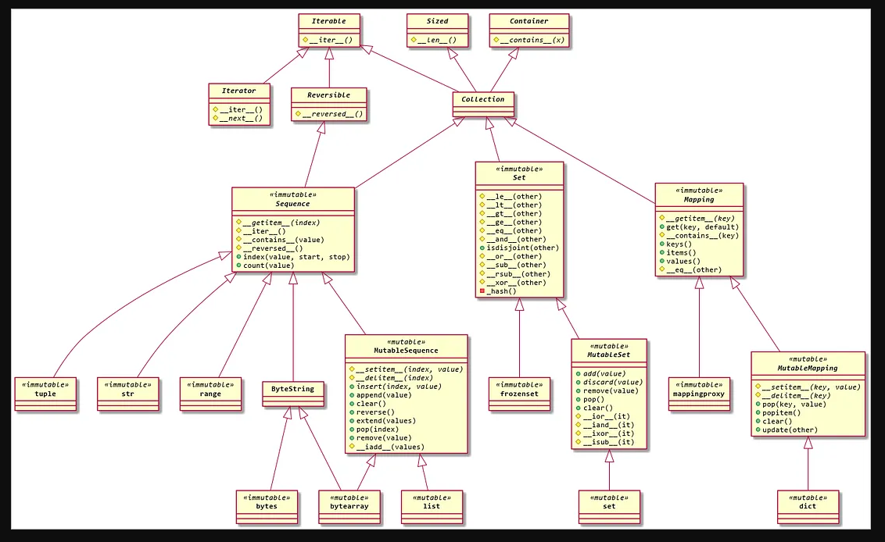

Slide 14
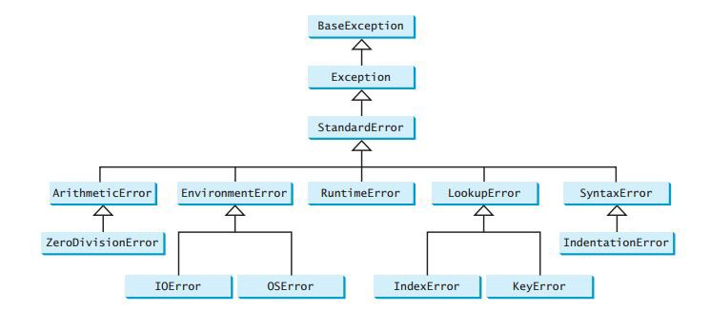

Slide 15
Kapcsolatok
Az osztálydiagramon 3 fő kapcsolat fajtát különböztetünk meg:
Asszociáció: legalább az objektumok egyike ismeri a másikat, de (általában) létük nem függ egymástól
Aggregáció: speciális asszociáció, amikor az egyik objektum része a másiknak (létük függ egymástól)
Kompozíció: speciális aggregáció, amikor a tartalmazott a tartalmazó nélkül nem létezhet

Slide 16
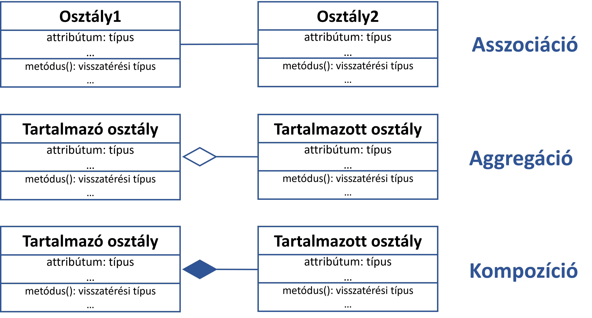
Kapcsolatok diagrammal

Slide 17
Változók
Osztályváltozók: az osztályhoz tartoznak, elérhetők az osztályon, de példányokon keresztül is. Minden példány számára ugyanaz.
Példányváltozók vagy attribútumok: az egyedi objektumok jellemzői, minden objektumnak sajátja van
Tagváltozók: az osztály- és a példányváltozók együttese, amik egy osztályban vannak definiálva
Osztálymetódusok: osztály szintű metódusok, csak az osztályváltozókhoz és paramétereikhez férhetnek hozzá, példányváltozókhoz nem
Példánymetódusok: példány szintű metódusok, hozzáférnek az adott példány összes adatához és metódusához, és paramétereik is lehetnek

Slide 18
Elérhetőségük
public: nyilvános
private: csak az adott osztályú objektumok számára
protected: csak az adott osztály, vagy leszármazott osztályok példányai számára)
A Python kicsit más, itt csak konvenciókkal valósítható meg hasonló (kérlek ne piszkáld közvetlenül azt, aminek aláhúzással kezdődik a neve)

Slide 19
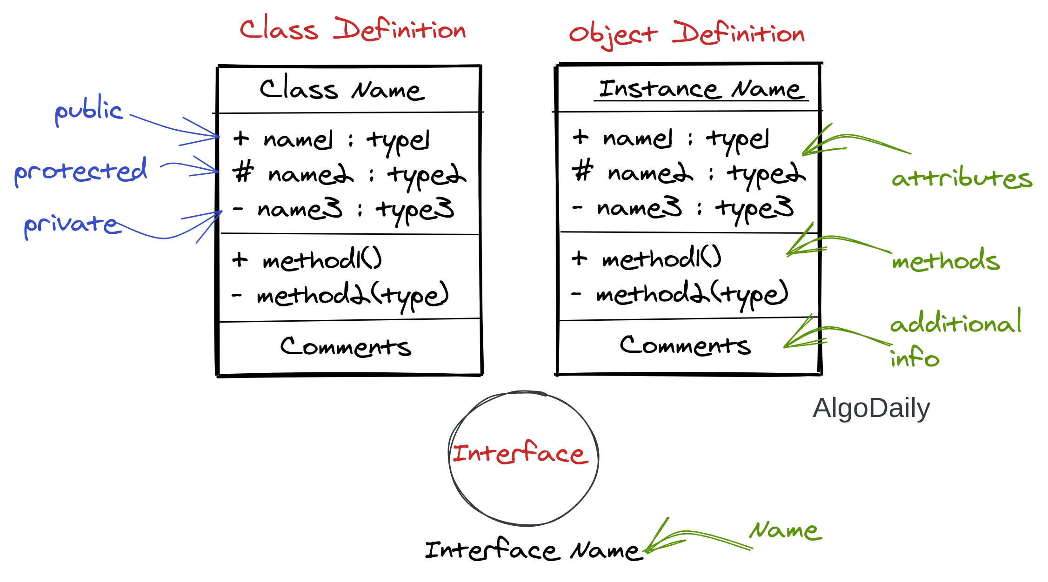
UML - Unified Modeling Language

Slide 20
